Slide 1
月考2测讲评
2020.6.16

Slide 2
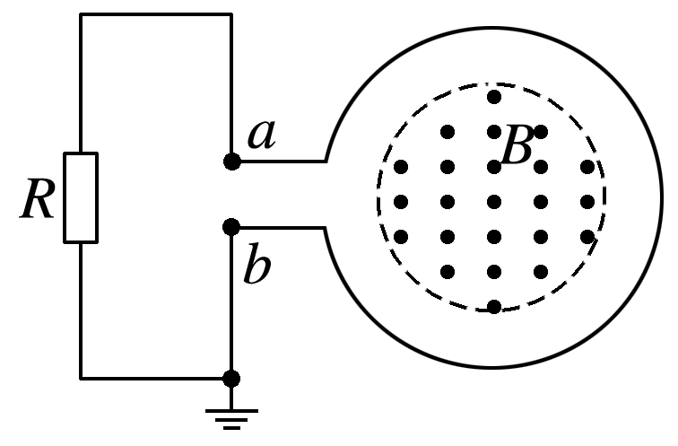

5.如图，一个匝数为100匝的圆形线圈，面积为0.4 m²，电阻为r＝1 Ω.在线圈中存在面积为0.2 m²的垂直线圈平面向外的匀强磁场区域，磁感应强度B＝0.3＋0.15t (T)．将线圈两端a、b与一个阻值R＝2 Ω的电阻相连接，b端接地．则下列说法正确的是( )
A．通过电阻R的电流方向向下 B．回路中的电流大小不变
C．电阻R消耗的电功率为3 W D．a端的电势为－3 V
李茵祺 | D
林晓姗 | D
谭贻辉 | D
连宇东 | D
温志成 | D
邓湛铿 | D
陈玺安 | D
饶卓男 | D
杜锴栋 | D
杜菲 | D
蒋俊杰 | D
李嘉颖 | D
郑昊昀 | D
巢丰煦 | D
黄哲迅 | D
柯佳妮 | D
吴梓敏 | D
廖诗祺 | D
徐若萱 | D
叶悠悠 | C
李震廷 | C
黄子晋 | C
陈莉雯 | C
邓铭怡 | C
卿俊 | C
陈逸丰 | C
郑少镕 | C
陈星宇 | C
王楷锋 | C
杜伟昌 | C
黄钰琳 | C
林嘉鹏 | C
陈曦銮 | C
郭嘉城 | C
谭欣雨 | C
何浩 | C
周开成 | A
黄红菲 | A
周镌昊 | A
柴洁如 | A
聂宇晖 | A
谢思思 | A
李鲜婉 | A
周佳茵 | A
何丹娜 | A
刘俊钦 | A
左华韬 | A
唐夏雨 | A
李佳炜 | A
题目（图像、大致意思） | 正确解题思路（框图） | 错误原因 概念、程序等
关键条件 B＝0.3＋0.15t (T) R=2,r=1 |  | 1.对楞次定律“阻碍”的理解。解题程序需完整； 2.电路分析是必备知识。注意取外电路电压

Slide 3
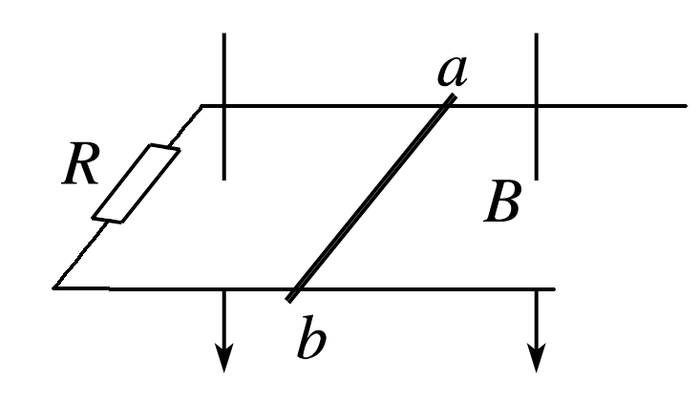
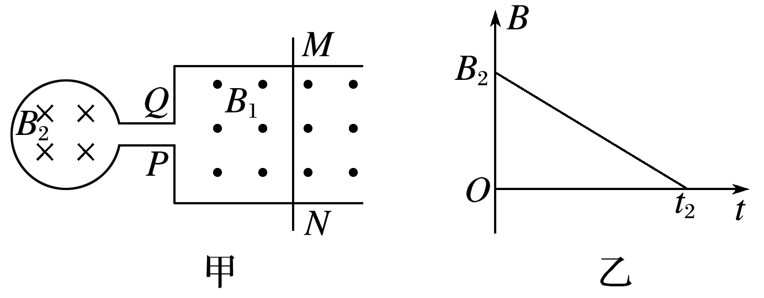
4.如图所示，两根平行金属导轨置于水平面内，导轨之间接有电阻R.金属棒ab与两导轨垂直并保持良好接触，整个装置放在匀强磁场中，磁场方向垂直于导轨平面向下．现使磁感应强度随时间均匀减小，ab始终保持静止，下列说法正确的是( )
A．ab中的感应电流方向由b到a B．ab中的感应电流逐渐减小
C．ab所受的安培力保持不变 D．ab所受的静摩擦力逐渐减小
题目（图像、大致意思） | 正确解题思路（框图） | 错误原因 概念、程序等
关键条件 1.磁感应强度随时间均匀减小 2. ab始终保持静止 |  | 相关方程得完备 学习就是练心 聪明，知识比别人习惯更好！

Slide 4
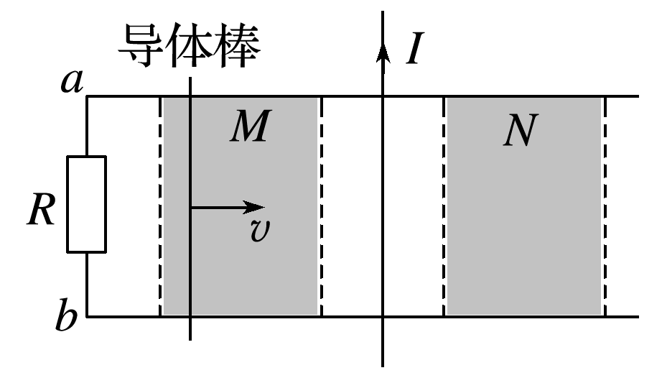
3.如图所示，一端接有定值电阻的平行金属轨道固定在水平面内，通有恒定电流的长直绝缘导线垂直并紧靠轨道固定，导体棒与轨道垂直且接触良好．在向右匀速通过M、N两区域的过程中，导体棒所受安培力分别用FM、FN表示，不计轨道电阻，以下叙述不正确的是( )
A．在M区时通过R的电流为b→a B．在N区时通过R的电流为a→b
C．F_{M}向右且增大 D．F_{N}向左且减小
题目（图像、大致意思） | 正确解题思路（框图） | 错误原因 概念、程序等
关键条件 棒在向右匀速通过M、N两区域 |  | 切割：E=BLv，F=BIL 本题是的核心是准确找到B的方向和大小。 按照解题程序，根据相关参数老老实实的标在题中。

Slide 5
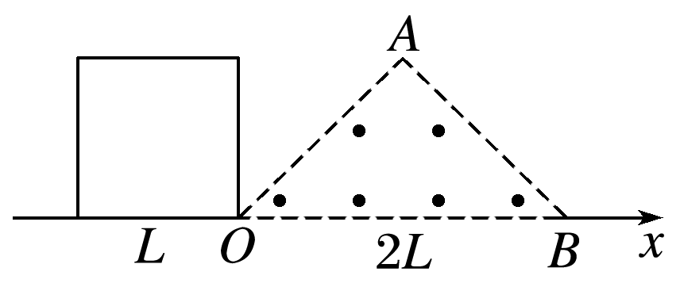
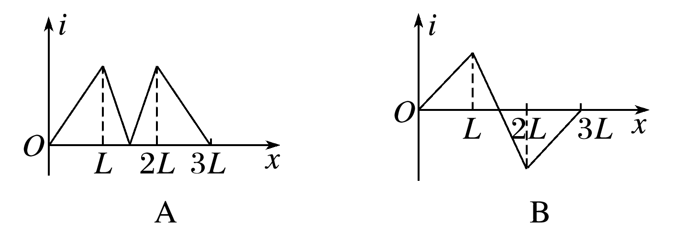
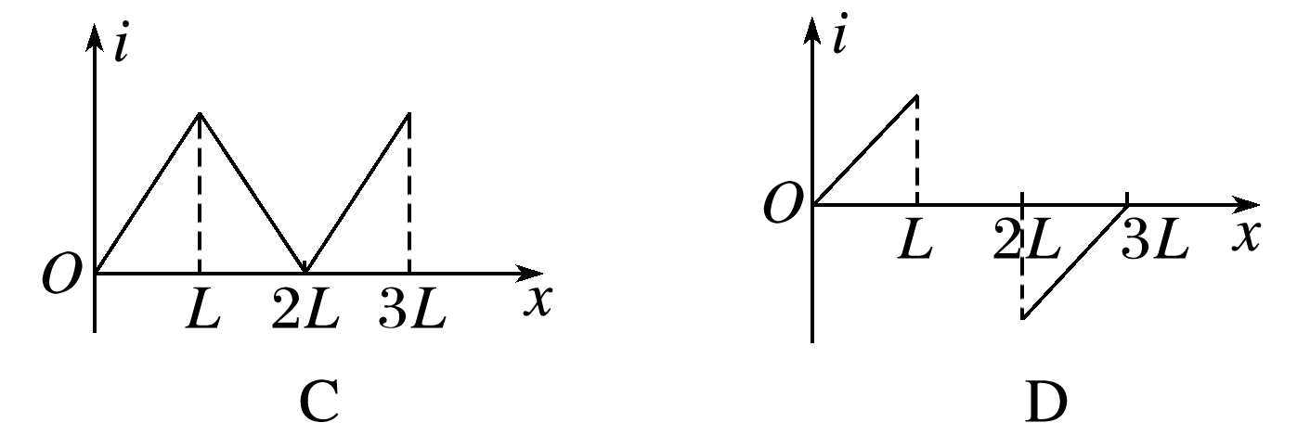
7．如图所示，等腰直角三角形AOB内部存在着垂直纸面向外的匀强磁场，OB在x轴上，长度为2L.纸面内一边长为L的正方形导线框的一边在x轴上，沿x轴正方向以恒定的速度穿过磁场区域．规定顺时针方向为导线框中感应电流的正方向，t＝0时刻导线框正好处于图示位置．则下面四幅图中能正确表示导线框中感应电流i随位移x变化的是( )
题目（图像、大致意思） | 正确解题思路（框图） | 错误原因 概念、程序等
关键条件 沿x轴正方向以恒定的速度穿过磁场区域 |  | 切割：E=BLv 扎实的将几个特殊状态画出来。是骡子是马拉出来溜溜！ 经验：特殊状态在选项中有暗示。

Slide 6
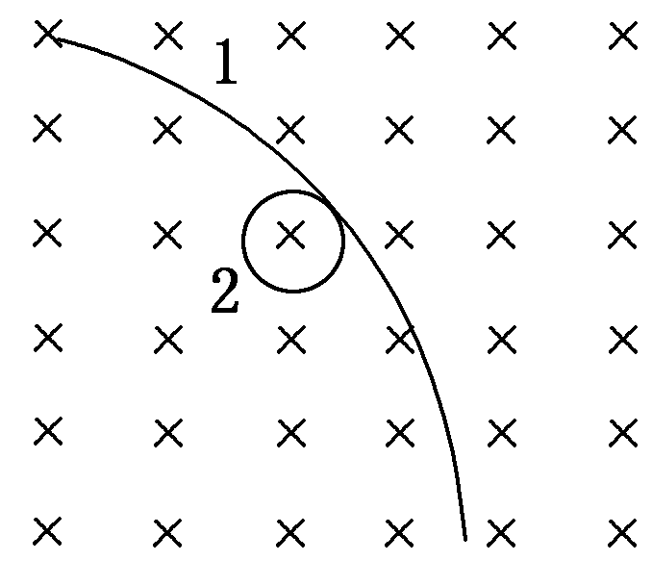
16．(多选)在足够大的匀强磁场中，静止的钠的同位素Na发生衰变，沿与磁场垂直的方向释放出一个粒子后，变为一个新核，新核与放出粒子在磁场中运动的轨迹均为圆，如图所示。下列说法正确的是( )
A．新核为Mg B．轨迹2是新核的径迹
C.Na发生的是α衰变 D．新核沿顺时针方向旋转
题目（图像、大致意思） | 正确解题思路（框图） | 错误原因 概念、程序等
关键条件 静止 的钠的同位素Na发生 衰变 |  | 1.本题有动量守恒，积累经验； 2.图像给的条件是向心力方向相同，半径r有区别； 3.对力的分析程序如何？

Slide 7
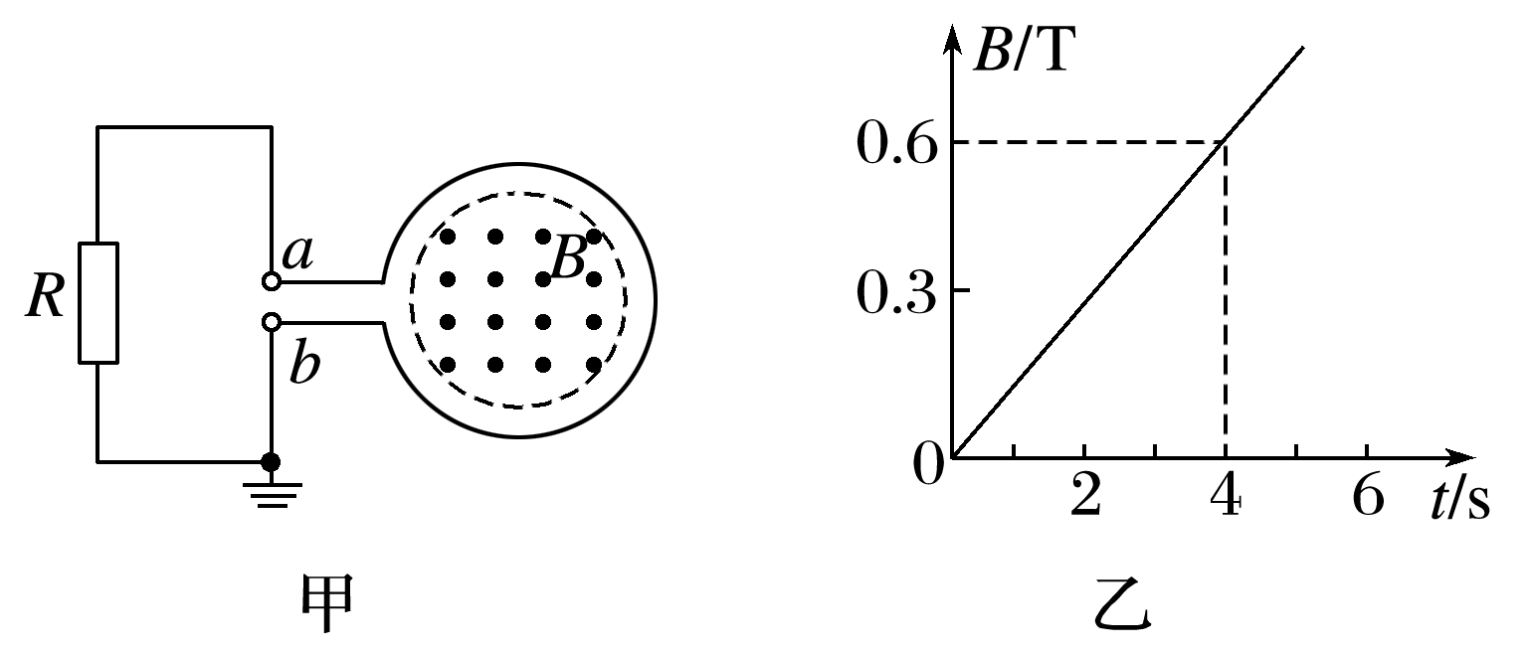
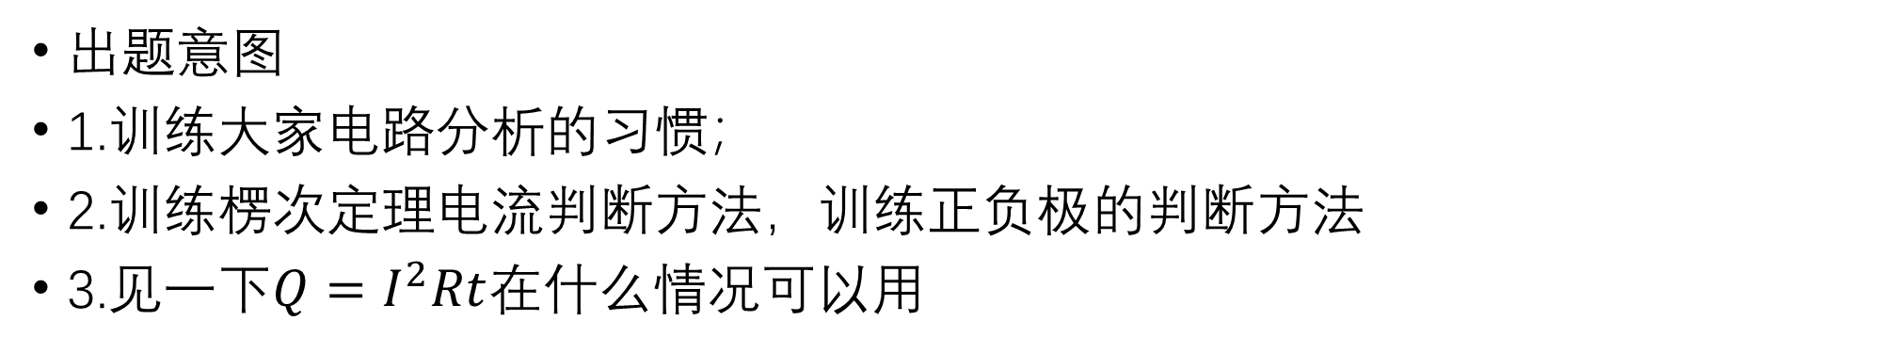
出题意图
1.训练大家电路分析的习惯；
2.训练楞次定理电流判断方法，训练正负极的判断方法
3.见一下$Q=I^{2}Rt$在什么情况可以用

